Slide 1
Атомна бомба
історія створення атомної бомби
випробування атомної бомби

Slide 2
Ядерна або атомна бомба — бомба,руйнівна сила якої отримується розщепленням ядра атома у результаті ланцюгової ядерної реакції. Є першим різновидом ядерної зброї та належить до зброї масового ураження .
Вперше бомбу було розроблено в 1940-х у США.
Перше випробування здійснено 16 липня 1945 року на полігоні неподалік Аламогордо (штат Нью-Мексико).
Дві бомби було скинуто на японські міста Хіросіма і Наґасакі наприкінці Другої світової війни
За період 1945—2007 років було підірвано 2065 ядерних та термоядерних пристроїв: 1056 з них належали США; 715 — СРСР; 198 — Франції; 45 — Великобританії; 45 — Китаю; 4 — Індії;

Slide 3
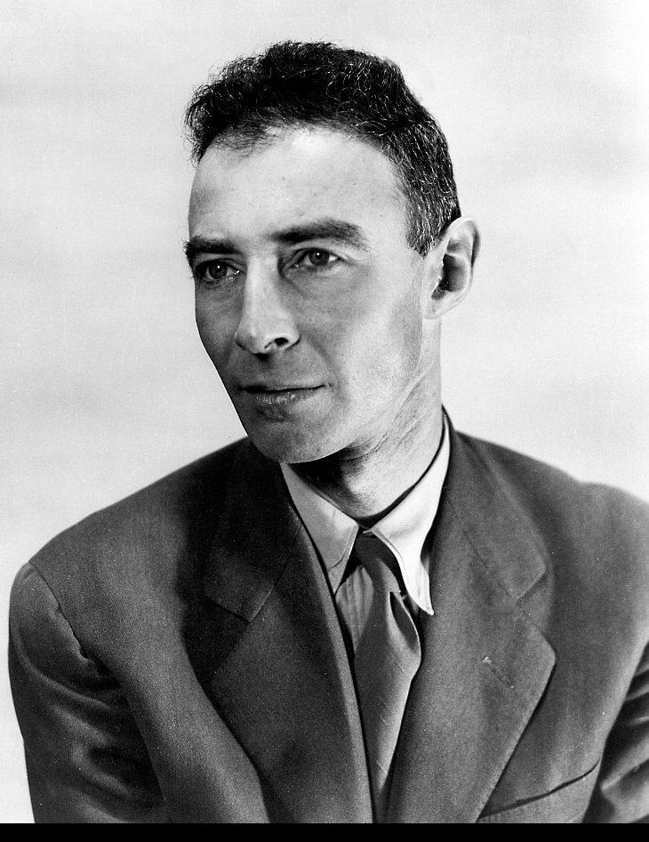
Дивовижний фізик Роберт
Оппенгеймер, він же
«батько атомної бомби», народився
в Нью-Йорку в 1903 році.
В часи Другої Світової, очолював
розробки американських ядерників
зі створення першої атомної
бомби.

Slide 4
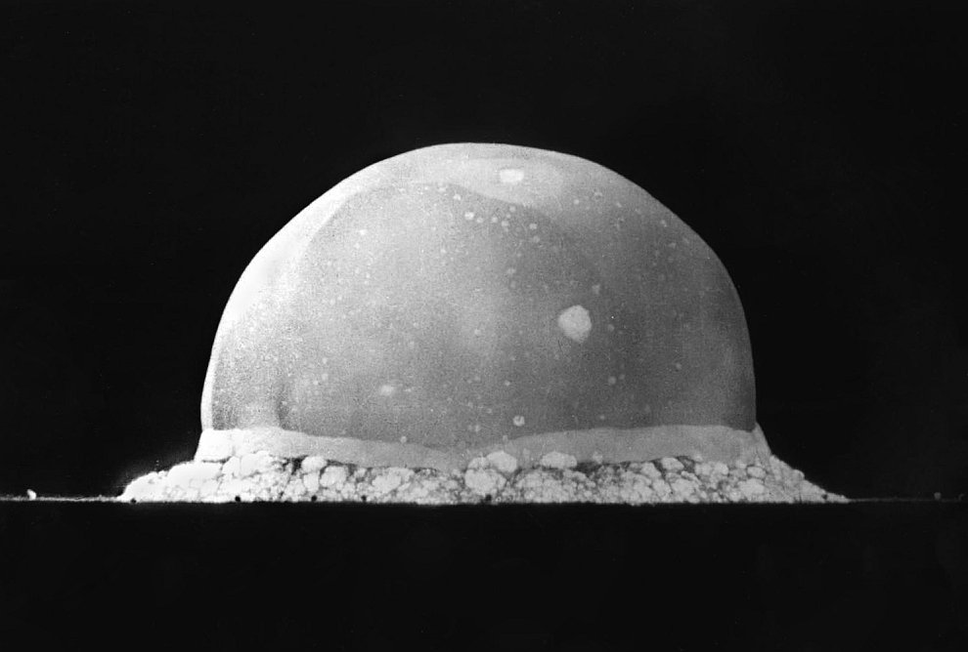
Назва випробування: Trinity (Трійця) Дата: 16 липня 1945 Місце: полігон в Аламогордо, штат Нью-Мексико.
Notes:
Це було випробування першої в світі атомної бомби. На ділянці діаметром в 1.6 кілометра в небо зметнувся величезний фіолетово-зелено-помаранчевa вогненна куля. Земля здригнулася від вибуху, до неба піднявся білий стовп диму і став поступово розширюватися, приймаючи на висоті близько 11 кілометрів страхітливу форму гриба. Перший ядерний вибух вразив військових і наукових. Роберту Оппенгеймеру згадалися рядки з індійської епічної поеми «Бхагавадгіта»: «Я стану Смертю, руйнівником світів». (Фото Wikicommons):

Slide 5
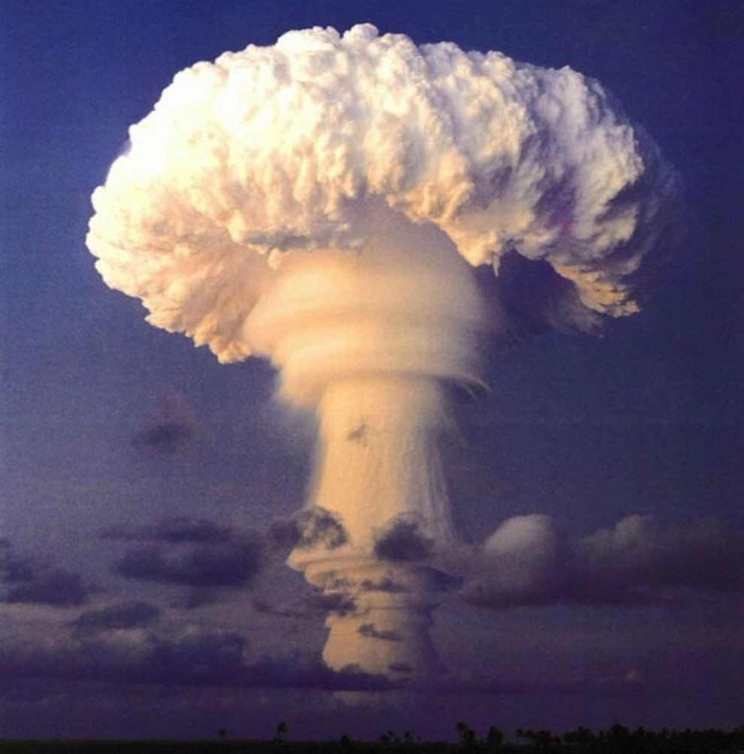
Назва випробування: : Truckee
Дата: 9 червня 1962 року
Місце: Острів Різдва
Notes:
Частина проекта Домінік — серії випробування ядерної зброї, що складалась із 105 вибухів.

Slide 6
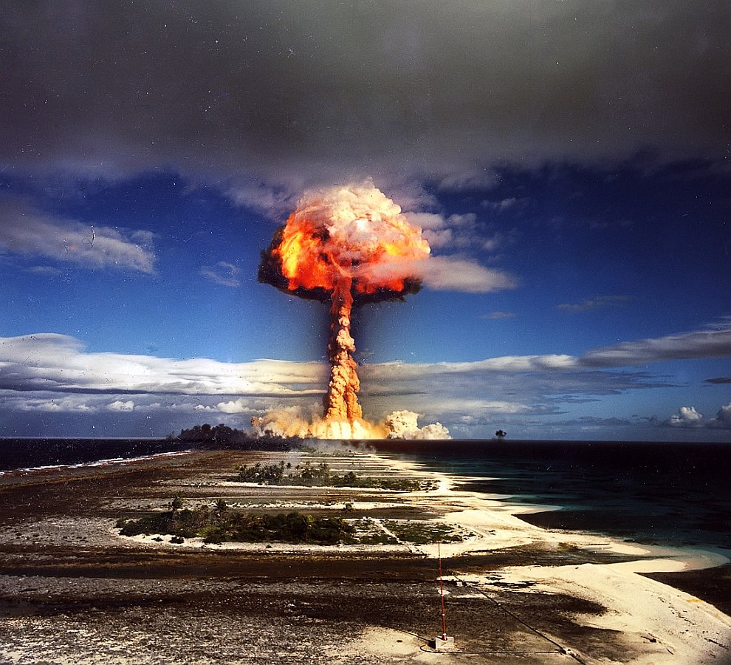
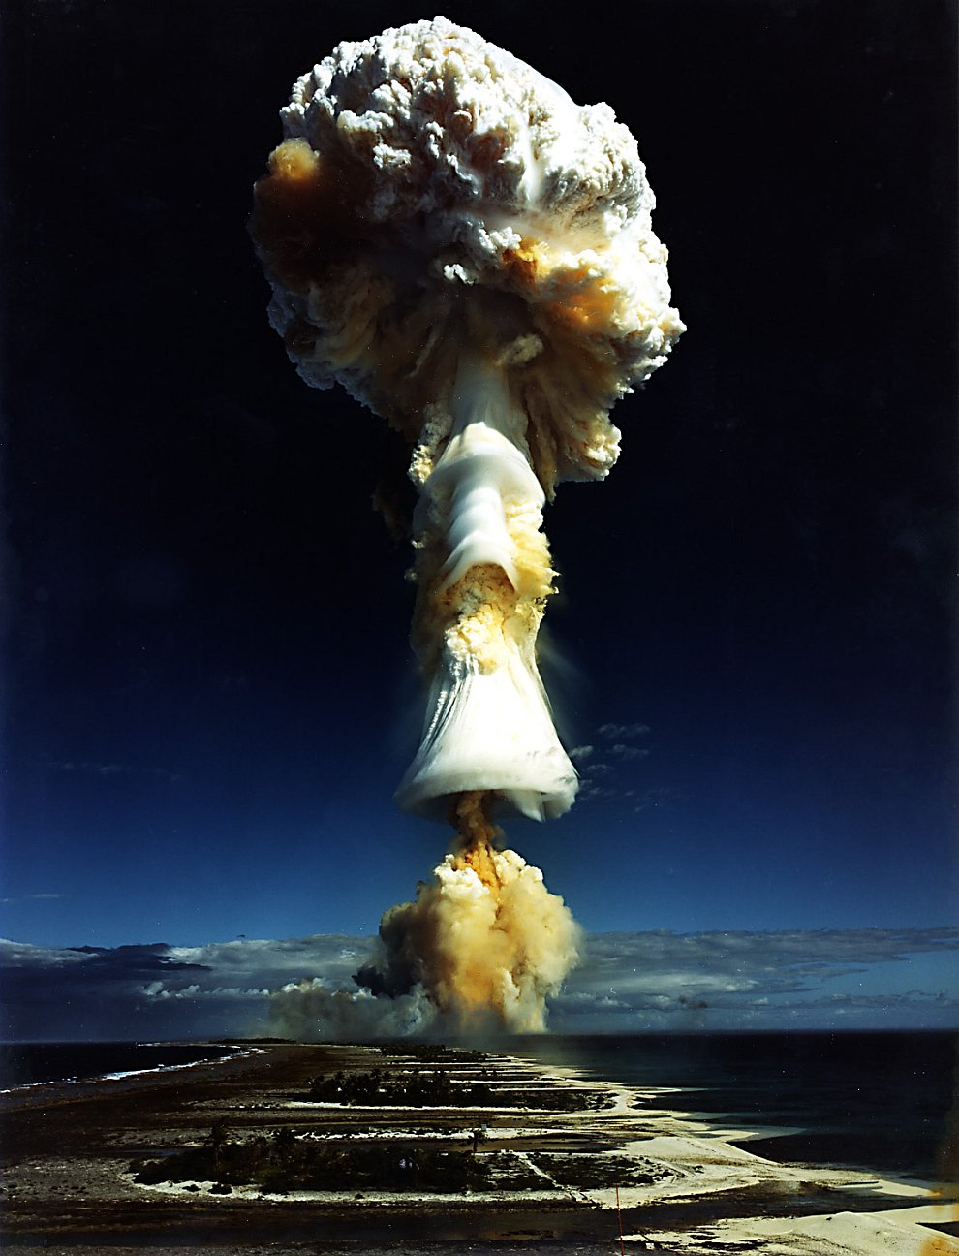
Назва випробування: «Єдиноріг»
Дата: 3 липня 1970 р.
Місце: атол у Французькій Полінезії
Notes:
Найбільший термоядерний вибух у Франції.

Slide 7
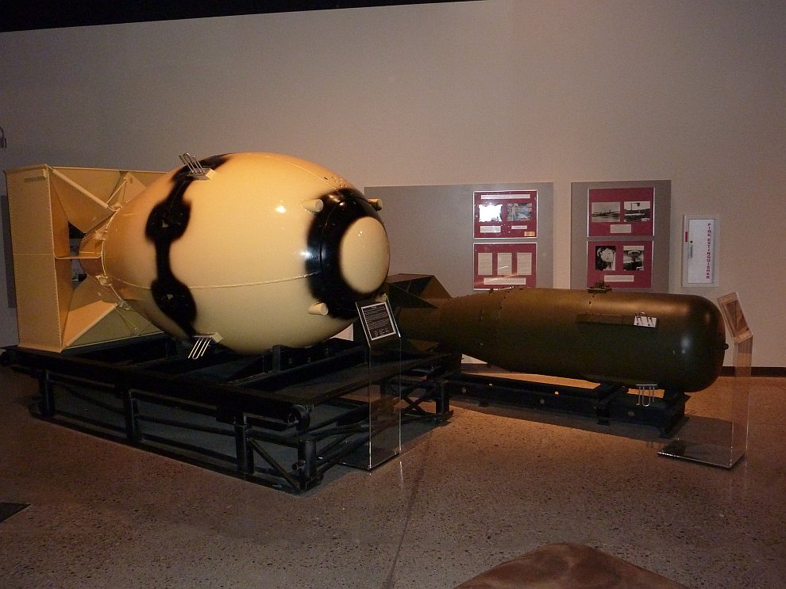
“Малюк” і “Товстяк”
Notes:
Копії перших атомних бомб «Малюк» і«Товстяк».Саме«Малюк»
був скинутий на Хіросиму 6 серпня1945, а «Товстяк» на Нагасакі 9 серпня 1945.

Slide 8
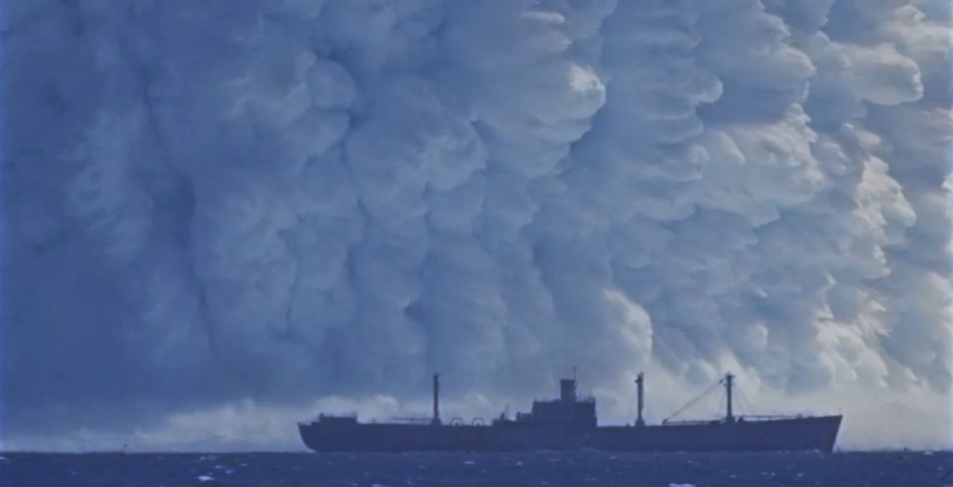
Назва випробування : Umbrella
Дата: 8 июня 1958 года
Місце: Лагуна Еніветок в Тихому океані
Название испытания: Umbrella Дата: 8 июня 1958 года Место: Лагуна Эниветок в Тихом океане
Notes:
Підводний ядерний вибух був проведений в ході операції «Hardtack». В якостімішеней використовувалися списані кораблі.

Slide 9
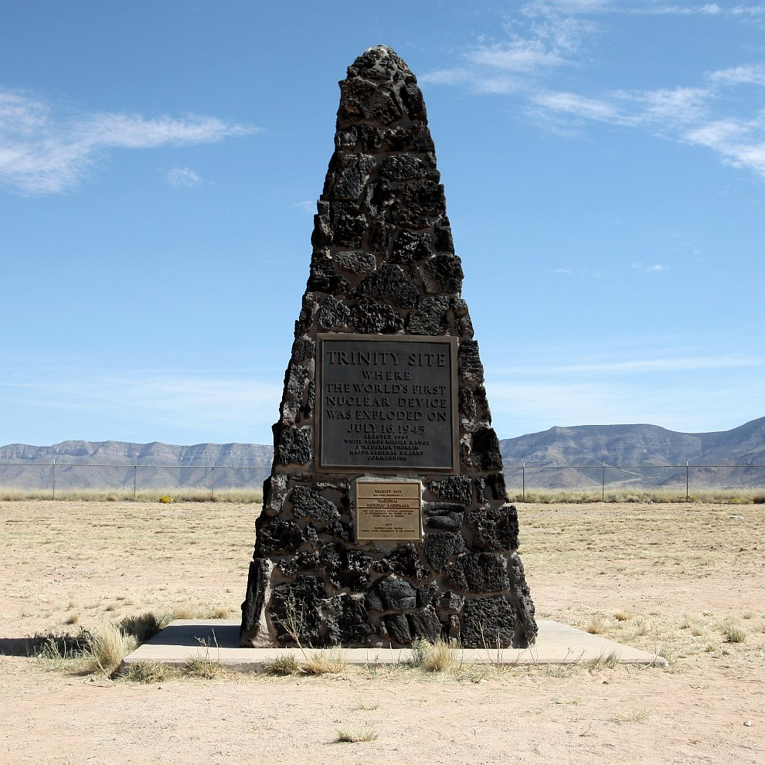
Місце на полігоні в
Аламогордо, штат
Нью-Мексико, де 16
липня 1945 року була
підірвана перша в світі
атомна бомба Трійця

Slide 10
Сьогодні люди повинні подумати про своє майбутнє, про те, у якому світі вони будуть жити вже в найближчі десятиліття.

Slide 11
Отже важливою проблемою на сьогоднішній день є безпечна експлуатація атомної зброї, атомних електростанцій. Адже навіть звичайне невиконання правил безпеки може привести до таких же наслідків що і ядерна війна.

Slide 12
Виконали : Андрєєва Катерина Драганова Діана

